Slide 1
8. SZÁMVITELI ALAPSZÓKINCS
Dr. Laáb Ágnes
laab@finance.bme.hu

Slide 2
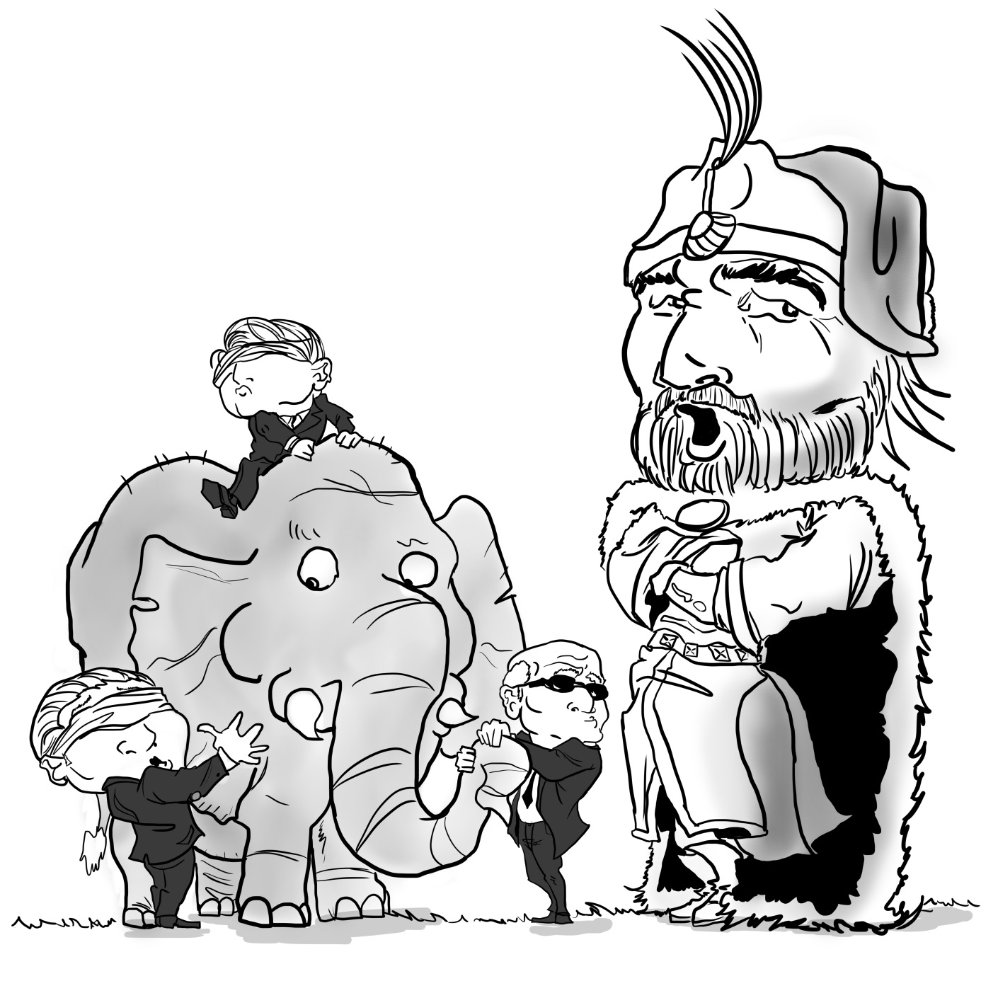
MESE A VAKOKRÓL ÉS AZ ELEFÁNTRÓL
Notes:
„A vakok azt a feladatot kapták a fejedelemtől, hogy állapítsák meg, milyen az elefánt. No, ennél mi sem könnyebb, gondolták a vakok. Amikor elővezettek egy elefántot, a vakok tapogatni kezdték. Mindegyik ott, ahol érte. Az egyik a lábát, a másik az ormányát, a harmadik az agyarát és így tovább. Mikor ezzel végeztek, a fejedelem megkérdezte a vakokat: - Most pedig mondjátok meg, mit tapasztaltatok, milyen az elefánt?
Aki az elefánt ormányát tapogatta meg, azt állította: olyan az elefánt, mint egy puha cső. Aki az elefánt agyarát tapogatta meg, váltig állította: olyan az elefánt, mint egy hegyes tőr. Aki az elefánt lábát tapintotta meg, azt állította: olyan az elefánt, mint egy vastag oszlop. Aki a fülét tapintotta meg, azt állította: olyan az elefánt, mint egy vastag pokróc…
Így vélekedtek a vakok az elefántról, és mindegyikük ragaszkodott állításához. Ebből aztán parázs vita keletkezett, amely csaknem verekedéssé fajult. Végre is a fejedelem csendre intette őket: - Sajnos ti nem tudjátok megmondani, hogy milyen az elefánt. Nem, mert vakok vagytok, és nem láthatjátok az egész elefántot.” (hindu történet)

Slide 3
TANULSÁG: - A MAI ELŐADÁS LEGFONTOSABB ÜZENETE -
KÖZÖS NYELVET KELL BESZÉLNI, HOGY MEGÉRTSÜK EGYMÁST ÉS ESÉLYÜNK LEGYEN
EGY PROBLÉMÁT SOKOLDALÚ, KOMPLEX MÓDON ÁTLÁTNI ÉS KEZELNI

Slide 4
MIRŐL LESZ MA SZÓ?
①KÜLÖNBSÉG A KÖZNAPI, A PÉNZÜGYI ÉS A SZÁMVITELI KIFEJEZÉSEK KÖZÖTT
② ÉRTÉKELÉSI MÓDSZEREK
③CSOPORTOS ÉRTÉKELÉS

Slide 5
A PÉNZFORGALOM (CASH FLOW) A PÉNZBEVÉTELEK ÉS PÉNZKIADÁSOK KÜLÖNBÖZETETE CF=BEVÉTEL-KIADÁS

Slide 6
A BEVÉTEL (PÉNZBEVÉTEL) PÉNZSZERZÉST JELENT. (PÉNZT KAPOK, KÉSZPÉNZ VAGY SZÁMLAPÉNZ FORMÁJÁBAN)
3. PÉNZSZÁMLÁK TARTOZIK OLDALA

Slide 7
A PÉNZÜGYI RENDEZÉS A TELJESÍTÉSTŐL IDŐBEN ELSZAKADHAT…

Slide 8
…MEGELŐZHETI ILYEN LEHET PÉLDÁUL A KAPOTT ELŐLEG VAGY FOGLALÓ 4. KAPOTT ELŐLEG SZÁMLA KÖVETEL OLDALA

Slide 9
… VAGY KÖVETHETI EZ KÉSŐBB LESZ CSAK BEVÉTEL, AMI PÉNZKÖVETELÉST JELENT. 3. KÖVETELÉS SZÁMLÁK TARTOZIK OLDALA

Slide 10
A KIADÁS (PÉNZKIADÁS) PÉNZ KIFIZETÉST JELENT. 3. PÉNZSZÁMLÁK KÖVETEL OLDALA

Slide 11
A PÉNZÜGYI RENDEZÉS A TELJESÍTÉSTŐL IDŐBEN ELSZAKADHAT…

Slide 12
…MEGELŐZHETI ILYEN LEHET PÉLDÁUL AZ ADOTT ELŐLEG VAGY FOGLALÓ 1-3. ADOTT ELŐLEG SZÁMLA TARTOZIK OLDALA

Slide 13
…VAGY KÖVETHETI EZ A HALASZTOTT FIZETÉS, KÖTELEZETTSÉGVÁLLALÁS, TARTOZÁS 4. KÖTELEZETTSÉG SZÁMLÁK KÖVETEL OLDALA

Slide 14
IGAZ-E? HOZAM = BEVÉTELEK - KIADÁSOK
AKKOR LENNE LEGFELJEBB IGAZ,
HA A HOZAM A PÉNZÁRAMLÁSOK EGYENLEGÉT JELENTENÉ
HA IGAZ LENNE, HOGY HOZAM = NYERESÉG ÉS
C) EZ UTÓBBI ESETBEN IS CSAK AKKOR, HA MINDEN BEVÉTEL ÉS MINDEN KIADÁS BELESZÁMÍTANA AZ EREDMÉNYBE!

Slide 15
HOZAM ≠ NYERESÉG ÉS NYERESÉG ≠ BEVÉTEL

Slide 16
AZ EREDMÉNY (PROFIT) – AMI LEHET NYERESÉG VAGY VESZTESÉG – A HOZAMOK ÉS RÁFORDÍTÁSOK KÜLÖNBÖZETE E = H - R

Slide 17
A HOZAM (ÁRBEVÉTEL, EGYÉB BEVÉTEL, PÉNZÜGYI BEVÉTEL) AZ EREDMÉNYT NÖVELI. 9. HOZAM SZÁMLÁK KÖVETEL OLDALA

Slide 18
AZ ÁRBEVÉTEL A LEGFONTOSABB ELEME AZ EREDMÉNYNÖVELŐ TÉTELEKNEK (HOZAMOKNAK). ÁRU, TERMÉK VAGY SZOLGÁLTATÁS ÉRTÉKESÍTÉSEKOR KELETKEZIK, ÉS AZ ÜGYLET REALIZÁSAKOR ELSZÁMOLJUK, AZ EREDMÉNY JAVÁRA, FÜGGETLENÜL ATTÓL, HOGY A PÉNZÜGYI TELJESÍTÉSE ELÖBB, EGYIDEJÜLEG, VAGY KÉSŐBB VALÓSUL MEG.

Slide 19
A SZÁMVITELESEK HOZAM ALATT TEHÁT AZ EREDMÉNYT NÖVELŐ TÉTELEKET ÉRTIK.
A PÉNZÜGYESEK HOZAM ALATT A BEFEKTETÉS MEGTÉRÜLÉSÉT ÉRTIK: HA 10 EREDMÉNY VAN 100 BEFEKTETÉSBŐL, AKKOR 10/100=10% A HOZAM
AZ ILYEN HASZON/ÁLDOZAT TÍPUSÚ MUTATÓKAT NEVEZZÜK HATÉKONYSÁGI MUTATÓNAK. ILYEN MUTATÓ A ROI IS.

Slide 20
A RÁFORDÍTÁS AZ EREDMÉNYT CSÖKKENTI 8. RÁFORDÍTÁS SZÁMLÁK TARTOZIK OLDALA

Slide 21
RÁFORDÍTÁSOK AZ EREDMÉNYT CSÖKKENTŐ TÉTELEK, EZEK A KÖVETKEZŐK: - ÉRTÉKESÍTÉS ELSZÁMOLT ÖNKÖLTSÉGE - ELADOTT ÁRUK BESZERZÉSI ÉRTÉKE (ELÁBÉ) - ELADOTT (KÖZVETÍTETT) SZOLGÁLTATÁSOK ÉRTÉKE TOVÁBBÁ A KÖLTSÉGEK KONVERTÁLÁSÁBÓL - EGYÉB RÁFORDÍTÁS - PÉNZÜGYI RÁFORDÍTÁS
- ANYAGJELLEGŰ RÁFORDÍTÁS
- SZEMÉLYI JELLEGŰ RÁFORDÍTÁS
- ÉRTÉKCSÖKKENÉSI LEÍRÁS
ÉRTÉKESÍTÉS KÖZVETLEN KÖLTSÉGEIBŐL EZT AZ ÉVET TERHELŐ RÁFORDÍTÁSOK
ÉRTÉKESÍTÉS KÖZVETETT KÖLTSÉGEIBŐL EZT AZ ÉVET TERHELŐ RÁFORDÍTÁSOK

Slide 22
HOZAM, ÁRBEVÉTEL, BEVÉTEL TEHÁT NEM CSERESZABATOS FOGALMAK!

Slide 23
HOZAM, ÁRBEVÉTEL BEVÉTEL
HOZAM
CSAK HOZAM AZ ÉV SORÁN
HOZAM ÉS BEVÉTEL IS AZ ÉV SORÁN
PL. LELTÁRTÖBBLET
HOZAM,
ÁRBEVÉTEL
ÉS
BEVÉTEL IS
PL. ELADOTT,
KIFIZETETTINGATLAN
CSAK BEVÉTEL
AZ ÉV SORÁN
PL. HITELFELVÉTEL, KAPOTT ÁFA BEVÉTEL
PL. AZ ÉV SORÁN ELADOTT KÉSZTERMÉK, AMIT A VEVŐ KI IS FIZETETT
HOZAM ÉS
ÁRBEVÉTEL AZ ÉV SORÁN
PL. AZ ÉV SORÁN
ELADOTT, MÉG KI NEM FIZETETT
KÉSZTERMÉK
BEVÉTEL
ÁRBEVÉTEL

Slide 24
KIADÁS, RÁFORDÍTÁS, KÖLTSÉG SEM CSERESZABATOS FOGALMAK!

Slide 25
IGAZ-E? EREDMÉNY= HOZAM - KÖLTSÉG
CSAK AKKOR LENNE IGAZ, HA MINDEN RÁFORDÍTÁS AZ ADOTT ÉVBŐL SZÁRMAZÓ KÖLTSÉG LENNE!
DE:
KÖLTSÉG = RÁFORDÍTÁS ± AST

Slide 26
A KÖLTSÉG AZ ERŐFORRÁSFELHASZNÁLÁS PÉNZBEN KIFEJEZETT ÉRTÉKE

Slide 27
NEM MINDEN RÁFORDÍTÁS KÖLTSÉG, DE MINDEN KÖLTSÉG – ELŐBB VAGY UTÓBB – RÁFORDÍTÁS LESZ

Slide 28
KIADÁS, KÖLTSÉG, RÁFORDÍTÁS
KIADÁS
CSAK KIADÁS,
AZ ÉV SORÁN
(PL. HITELTÖRLESZTÉS)
KIADÁS ÉS
KÖLTSÉG IS AZ ÉV SORÁN
KIADÁS ÉS
RÁFORDÍTÁS IS
AZ ÉV SORÁN
KIADÁS,
KÖLTSÉG ÉS
RÁFORDÍTÁS IS
AZ ÉV SORÁN
(PL. BÍRSÁGOK, IPARŰZÉSI
ADÓ)
(PL. KIFIZETETT
MUNKABÉR)
(PL. EZ ÉVBEN BESZERZETT, FELHASZNÁLT ÉS A TERMÉKBE BEÉPÜLT ALAPANYAG)
CSAK KÖLTSÉG
AZ ÉV SORÁN
CSAK RÁFORDÍTÁS AZ ÉV SORÁN
(PL. KÉSZLETEN MARADT KÉSZTERMÉK)
KÖLTSÉG ÉS
RÁFORDÍTÁS IS,
DE NEM EZÉVI
KIADÁS
(PL. LELTÁRHIÁNY,
SELEJT)
(PL. ELŐZŐ ÉVBEN BESZERZETT, FELHASZNÁLT ÉS A TERMÉKBE BEÉPÜLT ALAPANYAG)
KÖLTSÉG
RÁFORDÍTÁS

Slide 29
ANYAGVÁSÁRLÁS HALASZTOTT FIZETÉSSEL
ÖSSZEG: 43 000 FT
KIADÁS, KÖLTSÉG VAGY RÁFORDÍTÁS?
5. NAP
1. NAP
HALASZTOTT FIZETÉSŰ SZÁMLA KIFIZETÉSE
ÖSSZEG: 43 000 FT
KIADÁS, KÖLTSÉG VAGY RÁFORDÍTÁS?
AZ ANYAG EGY RÉSZÉT FELDOLGOZZA A TERMELÉS
A FELDOLGOZOTT ANYAG ÉRTÉKE: 13 000 FT
8. NAP
A 13 EFT ANYAGFELHASZNÁLÁSSAL ELŐÁLLÍTOTT TERMÉK ELADÁSA, ÁRBEVÉTEL ELSZÁMOLÁSA
KIADÁS, KÖLTSÉG VAGY RÁFORDÍTÁS A 13 EFT?
15. NAP
KIADÁS, KÖLTSÉG VAGY RÁFORDÍTÁS A 13 EFT?
AZ ANYAGOK ZÁRÓKÉSZLETE 30 000 FT (43-13 EFT)
KIADÁS, KÖLTSÉG VAGY RÁFORDÍTÁS A 30 EFT?

Slide 30
ANYAGVÁSÁRLÁS HALASZTOTT FIZETÉSSEL
ÖSSZEG: 43 000 FT
KIADÁS, KÖLTSÉG VAGY RÁFORDÍTÁS?
NEM KIADÁS, NEM KÖLTSÉG ÉS NEM RÁFORDÍTÁS
5. NAP
1. NAP
HALASZTOTT FIZETÉSŰ SZÁMLA KIFIZETÉSE
ÖSSZEG: 43 000 FT
KIADÁS, KÖLTSÉG VAGY RÁFORDÍTÁS?
KIADÁS, ÉS EGY RÉSZE (A 13 000 FT)
KÖLTSÉG
AZ ANYAG EGY RÉSZÉT FELDOLGOZZA A TERMELÉS
A FELDOLGOZOTT ANYAG ÉRTÉKE: 13 000 FT
8. NAP
A 13 EFT ANYAGFELHASZNÁLÁSSAL ELŐÁLLÍTOTT TERMÉK ELADÁSA, ÁRBEVÉTEL ELSZÁMOLÁSA
KÖLTSÉG, DE MÉG NEM KIADÁS ÉS NEM RÁFORDÍTÁS
KIADÁS, KÖLTSÉG VAGY RÁFORDÍTÁS A 13 EFT?
15. NAP
KIADÁS, KÖLTSÉG VAGY RÁFORDÍTÁS A 13 EFT?
RÁFORDÍTÁS, KÖLTSÉG ÉS KIADÁS
AZ ANYAGOK ZÁRÓKÉSZLETE 30 000 FT (43-13 EFT)
NEM RÁFORDÍTÁS, NEM KÖLTSÉG, DE MÁR KIADÁS
KIADÁS, KÖLTSÉG VAGY RÁFORDÍTÁS A 30 EFT?

Slide 31
2.
ÉRTÉKELÉSI MÓDSZEREK

Slide 32
MÉRLEGTÉTELEK ÉRTÉKELÉSE
KÖZVETLEN:
A MENNYISÉGBEN FELVETT
ANYAGI JAVAK PÉNZÉRTÉKRE TÖRTÉNŐ ÁTSZÁMÍTÁSA
KÖZVETETT:
A MENNYISÉGI FELVÉTELT NEM IGÉNYLŐ ANYAGI ÉS NEM ANYAGI JAVAK
PÉNZÉRTÉKÉNEK ESETLEGES MÓDOSÍTÁSA
KÖZVETLEN:
A MENNYISÉGBEN FELVETT
ANYAGI JAVAK PÉNZÉRTÉKRE TÖRTÉNŐ ÁTSZÁMÍTÁSA

Slide 33
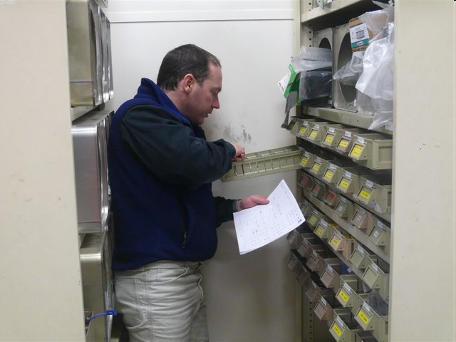
VAGYON FELMÉRÉSE → A) LELTÁROZÁSSAL

Slide 34
A MÉRLEGBEN SZEREPLŐ ÉRTÉK=
TÉNYLEGES MENNYISÉG (DB)
EGYSÉGRE JUTÓ ÉRTÉK FT/DB
*
DE MI VAN AZ IDŐKÖZBENI ÉRTÉKVÁLTOZÁSOKKAL???
SZÁMLA SZERINTI ÁR
ELŐÁLLÍTÁSI KÖLTSÉG
PIACI ÁR
SZÁMÍTOTT ÉRTÉK
SZERZŐDÉSES ÉRTÉK …

Slide 35
VAGYON FELMÉRÉSE → B) EGYEZTETÉSSEL

Slide 36
HOGYAN ÁLLAPÍTANÁK MEG, MEKKORA A VAGYON, HA EGY CÉG MINDEN IRATA MEGSEMMISÜLNE

Slide 37
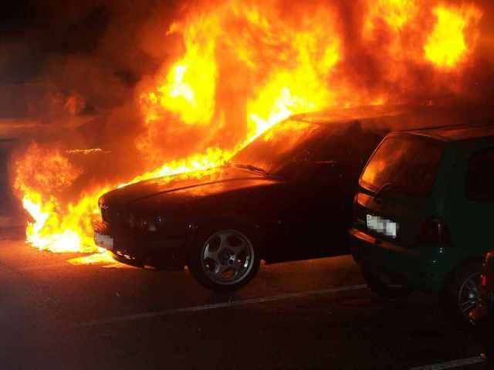
TÉTELESEN FELLELTÁROZNÁK A VAGYONÁT
BEKÉRNÉK PARTNEREITŐL, KINEK MENNYIVEL TARTOZIK
A CÉGBÍRÓSÁGTÓL A JEGYZET TŐKE NAGYSÁGÁT ÉS A TULAJDONOSI SZERKEZETET
KÖZVETETT MÓDON KISZÁMOLNÁK A SAJÁT TŐKE TÖBBI RÉSZÉT: ÖSSZES ESZKÖZ -KÖTELEZETTSÉGEK = SAJÁT TŐKE – JEGYZET TŐKE

Slide 38
ÉRTÉKELÉSI ELJÁRÁSOK
EGYEDI:
MÚLTBELI (BEKERÜLÉSI) ÁRON,
JELENLEGI (FORDULÓNAPI) ÁRON,
JÖVŐBENI (ÜZEMGAZDASÁGI) ÁRON
CSOPORTOS:
FIX ÉRTÉK ELJÁRÁS (PL. BESZERZÉSI ELSZÁMOÁRAS ÉRTÉKELÉS)
RETROGRÁD ÉRTÉKELÉSI ELJÁRÁS (PL. FOGYASZTÓI ELSZÁMOLÓÁRAS ÉRTÉKELÉS)

Slide 39
A BEKERÜLÉSI ÉRTÉK
MÉRLEGÉRTÉK ALAPJÁUL SZOLGÁLÓ ÉRTÉK
+ NÖVELŐ TÉTELEK
ÉRTÉK-
MÓDOSÍTÁSOK
̶ CSÖKKENTŐ TÉTELEK
= BEKERÜLÉSI ÉRTÉK

Slide 40
ÉRTÉKMÓDOSÍTÁSOK
A | Befektetett eszközök | D | Saját tőke
I | Immateriális javak | I | Jegyzett tőke
II | Tárgyi eszközök | II | Jegyzett, de be nem fizetett tőke
III | Befektetett pénzügyi eszközök | IV | Eredménytartalék
B | Forgóeszközök | VII | Adózott eredmény
I | Készletek | E | Céltartalékok
II | Követelések | F | Kötelezettségek
III | Értékpapírok | II | Hosszú lej. köt.
IV | Pénzeszközök | III | Rövid lej. köt.
C | AIE | G | PIE
 | ESZKÖZÖK |  | FORRÁSOK
- Értékcsökkenési leírás
- Értékhelyesbítés
- Értékvesztés
- Értékvesztés visszaírása
- Árfolyamkülönbözet ±

Slide 41
ESZÖZÖK BEKERÜLÉSI ÉRTÉKE
VÁSÁROLT ESZKÖZÖK
SEEAÉ, STKÁV
BESZERZÉSI ÉRTÉK (BESZERZÉSEL KAPCSOLATBAN FELMERÜLŐ KÖLTSÉGEK ÖSSZESÍTETT ÉRTÉKE)
ELŐÁLLÍTÁSI ÉRTÉK (ELŐÁLLÍTÁSSAL KAPCSOLATBAN FELMERÜLŐ KÖLTSÉGEK ÖSSZESÍTETT ÉRTÉKE)

Slide 42
BESZERZÉSI ÉRTÉK = + AZ ESZKÖZ MEGSZERZÉSE, LÉTESÍTÉSE, ÜZEMBE HELYEZÉSE ÉRDEKÉBEN AZ ÜZEMBE HELYEZÉSIG, A RAKTÁRBA TÖRTÉNŐ BESZÁLLÍTÁSIG FELMERÜLT, AZ ESZKÖZHÖZ EGYEDILEG HOZZÁKAPCSOLHATÓ TÉTELEK EGYÜTTES ÖSSZEGE - ENGEDMÉNYEK + FELÁRAK + SZÁLLÍTÁSI, RAKODÁSI, ALAPOZÁSI, SZERELÉSI, ÜZEMBE HELYEZÉSI, KÖZVETÍTŐI TEVÉKENYSÉG ELLENÉRTÉKE, DÍJAI + BIZOMÁNYI DÍJ + BESZERZÉSHEZ KAPCSOLÓDÓ ADÓK, ÉS ADÓJELLEGŰ TÉTELEK, VÁMTERHEK + ILLETÉK + ELŐZETESEN FELSZÁMÍTOTT, DE LE NEM VONHATÓ ÁLTALÁNOS FORGALMI ADÓ, + JOGSZABÁLYON ALAPULÓ HATÓSÁGI IGAZGATÁSI, SZOLGÁLTATÁSI DÍJ, + EGYÉB HATÓSÁGI IGAZGATÁSI, SZOLGÁLTATÁSI ELJÁRÁSI DÍJ (KÖRNYEZETVÉDELMI TERMÉKDÍJ, SZAKÉRTŐI DÍJ), + VÁSÁROLT VÉTELI OPCIÓ DÍJA + HITEL, KÖLCSÖN IDŐARÁNYOS DIJAI, KAMATAI
Notes:
47. § (1) Az eszköz bekerülési (beszerzési, előállítási) értéke az eszköz megszerzése, létesítése, üzembe helyezése érdekében az üzembe helyezésig, a raktárba történő beszállításig felmerült, az eszközhöz egyedileg hozzákapcsolható tételek együttes összege. A bekerülési (beszerzési) érték az engedményekkel csökkentett, felárakkal növelt vételárat, továbbá az eszköz beszerzésével, üzembe helyezésével, raktárba történt beszállításával kapcsolatban felmerült szállítási és rakodási, alapozási, szerelési, üzembe helyezési, közvetítői tevékenység ellenértékét, díjait (ezen tevékenységeknek saját vállalkozásban történt végzése esetén az 51. § szerinti közvetlen önköltség aktivált értékét), a bizományi díjat, a beszerzéshez kapcsolódó adókat és adójellegű tételeket, a vámterheket foglalja magában.
(2) A bekerülési (beszerzési) érték részét képezi az
(1) bekezdésben felsoroltakon túlmenően az eszköz beszerzéséhez
szorosan kapcsolódó
a) illeték [vagyonszerzés (ajándék, öröklés, adásvétel, csere után járó) illetéke],
b) az előzetesen felszámított, de le nem vonható általános forgalmi adó,
c) a jogszabályon alapuló hatósági igazgatási, szolgáltatási díj,
d) az egyéb hatósági igazgatási, szolgáltatási eljárási díj (környezetvédelmi termékdíj, szakértői díj),
e) a vásárolt vételi opció díja [a 61. § (2) bekezdésében foglaltak kivételével].

Slide 43
A BESZERZÉSI ÉRTÉKNEK NEM RÉSZE A LEVONHATÓ ELŐZETESEN FELSZÁMÍTOTT ÁLTALÁNOS FORGALMI ADÓ
Notes:
A bekerülési (beszerzési) értéknek nem része a levonható előzetesen felszámított általános forgalmi adó, továbbá az általános forgalmi adóról szóló törvény szerint ellenérték arányában megosztott előzetesen felszámított általános forgalmi adó le nem vonható hányada. A beruházáshoz kapcsolódó, véglegesen kapott támogatás összege nem csökkenti az eszköz bekerülési (beszerzési) értékét.

Slide 44
PÉLDA A BESZERZÉSI ÉRTÉKRE
EZER FORINT
+ ÁRLISTA SZERINTI ÁRA (NETTÓ ÉRTÉKEN) + 7250
- MENNYISÉGI ENGEDMÉNY: 10 % - 725
+ SÜRGŐSSÉGI FELÁR 6 % + 435
+ SZÁLLÍTÁSI KÖLTSÉG + 290
+ BIZOMÁNYI DÍJ + 690
+ KÖRNYEZETVÉDELMI TERMÉKDÍJ + 1000
+ AZ AKTIVÁLÁSIG FELMERÜLT HÁROM HÓNAP IDŐARÁNYOS KAMATA 4000 EFT HITEL UTÁN + 60
ÖSSZESEN:
9000

Slide 45
ELŐÁLLÍTÁSI ÉRTÉK + AZ ESZKÖZ (TERMÉK) ELŐÁLLÍTÁSA, ÜZEMBE HELYEZÉSE, BŐVÍTÉSE, RENDELTETÉSÉNEK MEGVÁLTOZTATÁSA, ÁTALAKÍTÁSA, EREDETI ÁLLAGÁNAK HELYREÁLLÍTÁSA VAGY A NYÚJTOTT SZOLGÁLTATÁS SORÁN KÖZVETLENÜL FELMERÜLT KÖLTSÉGEK (KÖZVETLEN ÖNKÖLTSÉG). AZ ELŐÁLLÍTÁSSAL KÖZVETLEN KAPCSOLATBA NEM HOZHATÓ IGAZGATÁSI ÉS EGYÉB ÁLTALÁNOS KÖLTSÉGEKET AZ ESZKÖZÉRTÉKELÉS ALAPJÁUL SZOLGÁLÓ KÖZVETLEN ÖNKÖLTSÉG NEM TARTALMAZHAT!
Notes:
51. § (1) Az eszköz bekerülési (előállítási) értékének részét képezik azok a költségek, amelyek
a) az eszköz (termék) előállítása, üzembe helyezése, bővítése, rendeltetésének megváltoztatása, átalakítása, eredeti állagának helyreállítása során közvetlenül felmerültek,
b) az előállítással bizonyíthatóan szoros kapcsolatban voltak, továbbá
c) az eszközre (termékre) megfelelő mutatók, jellemzők segítségével elszámolhatók
(együttesen: közvetlen önköltség).
(2) Az elvégzett, a nyújtott, a teljesített szolgáltatás bekerülési (előállítási) értékének részét azok a költségek képezik, amelyek
a) a szolgáltatás végzése, nyújtása, teljesítése során közvetlenül felmerültek,
b) a szolgáltatás végzésével, nyújtásával, teljesítésével szoros kapcsolatban voltak, továbbá
c) a szolgáltatásra megfelelő mutatók, jellemzők segítségével elszámolhatók
(együttesen: közvetlen önköltség).
(3) Az előállítási költségek között kell elszámolni [és így a bekerülési (előállítási) érték részét képezi] az idegen vállalkozó által megvalósított beruházáshoz a beruházó által biztosított (az idegen vállalkozó felé nem számlázott) vásárolt anyag bekerülési (beszerzési) értékét, továbbá a saját előállítású termék, nyújtott szolgáltatás közvetlen önköltségét a vásárolt anyag, a saját előállítású termék tényleges beépítésekor, a szolgáltatásnyújtással egyidejűleg.
(4) Értékesítési költségeket és az előállítással közvetlen kapcsolatba nem hozható igazgatási és egyéb általános költségeket az eszközértékelés alapjául szolgáló közvetlen önköltség nem tartalmazhat.

Slide 46
PÉLDA AZ ELŐÁLLÍTÁSI ÉRTÉKRE
1. KÖZVETLEN ANYAGKÖLTSÉG 10000
2. KÖZVETLEN BÉRKÖLTSÉG 8000
3. KÖZVETLEN BÉREK JÁRULÉKA 3200
4. GYÁRTÁSI KÜLÖNKÖLTSÉG 500
5. EGYÉB KÖZVETLEN KÖLTSÉG 300
6. KÖZVETLEN ÖNKÖLTSÉG (1 + 2 + 3 + 4 + 5) 22000
7. KÖZVETLENÜL EL NEM SZÁMOLT ÜZEMI ÁLTALÁNOS KÖLTSÉG 3000
8. SZŰKÍTETT ÖNKÖLTSÉG (6 + 7) 25000
9. ÉRTÉKESÍTÉS, IGAZGATÁS ÉS EGYÉB ÁLTALÁNOS KÖLTSÉG 5000
10. Teljes önköltség (8 + 9) 30000
LEGYÁRTOTT MENNYISÉG 5 DB
EGYSÉGKÖLTSÉG (KÖZVETLEN ÖNKÖLTSÉGEN):
4400/DB

Slide 47
3. CSOPORTOS ÉRTÉKELÉS: KÉSZLETELSZÁMOLÁS
(KÉSZLETEK FAJTÁI, MÉRLEGELT ÁTLAGÁR, FIFO MÓDSZER)

Slide 48
A MÉRLEGBEN SZEREPLŐ KÉSZLETEK ÉRTÉKELÉSE
+ KÖNYV SZERINTI ÉRTÉK (BEKERÜLÉSI ÉRTÉK, ELŐÁLLÍTÁSI KÖLTSÉG)
- ÉRTÉKVESZTÉSEK
+ ÉRTÉKVESZTÉS VISSZAÍRÁSA
= MÉRLEGÉRTÉK

Slide 49
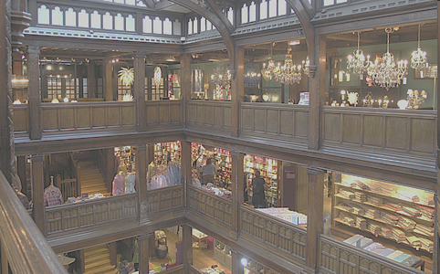
VÁSÁROLT KÉSZLETEK: ANYAGOK, ÁRUK, GÖNGYÖLEGEK

Slide 50
Tényleges beszerzési áron
FIFO módszer szerinti
Átlagos (súlyozott beszerzési áron)
csúsztatott átlagár
éves átlagár
elszámoló ár +/- árkülönbözet

Slide 51
SAJÁT ELŐÁLLÍTÁSÚ KÉSZLETEK: BEFEJEZETLEN TERMELÉS, FÉLKÉSZ- ÉS KÉSZTERMÉKEK
előállítási költségen
utókalkulációval kiszámított tényleges közvetlen önköltség
normák alapján meghatározott közvetlen önköltség

Slide 52
SORRENDISÉGEN (KIFOGYÁS VAGY BEKERÜLÉSI ÉRTÉK) ALAPULÓ KÉSZLETÉRTÉKELÉSI ELJÁRÁSOK
FIFO (First in - First out): először beérkezett készlet kerül először felhasználásra
zárókészlet: utolsó árakon
átlagárhoz képest
ha az ár nő: felértékel
ha az ár csökken: leértékel
a SZT szerint: LEGJOBB
árcsökkenéskor kimondottan jó,
áremelkedéskor ugyan felértékel, de megfelel a törvénynek, mert az átlagárhoz képest értékel fel, de a tényleges beszerzési árnál nem értékel magasabbra.
LIFO (Last in - First out): utolsónak beérkezett készlet kerül elsőként felhasználásra
zárókészlet: első árakon
átlagárhoz képest
ha az ár nő: leértékel
ha az ár csökken: felértékel
a SZT szerint: NEM JÓ!
Áremelkedéskor ugyan jó lenne,
árcsökkenéskor az átlagárhoz képest felértékel, de felértékel a tényleges beszerzési árhoz képest is, ami a SZT-nek nem felel meg.
LOFO (Lowest in - First out): legalacsonyabb áru készlet kerül legelőször felhasználásra
zárókészlet: legmagasabb árakon
átlagárhoz képest felértékel
ha az ár csökken: leértékel
a SZT szerint: NEM JÓ
ártendenciától függetlenül mindig felértékel az átlagárhoz képest
és mindig a legmagasabb készlet marad raktáron, ami értékelési szempontból a SZT-nek nem felel meg.
HIFO (Highest in - First out: legmagasabb árú készlet kerül először felhasználásra
zárókészlet: legalacsonyabb árakon
átlagárhoz képest leértékel
a SZT szerint: NEM JÓ
ártendenciától függetlenül aláértékel az átlaghoz képest
A SZT-nek nem felel meg.
A valódiság elve alapján a mérlegérték jelentősen eltérhet a piaci értéktől.

Slide 53
INDULÓ ADATOK
DB EÁR ÉRTÉK
(EFT/DB) (EFT)
NYITÓ ÁRUKÉSZLET 2 500 1000
BESZERZÉS JANUÁRBAN 10 600 6000
BESZERZÉS FEBRUÁRBAN 5 700 3500
ÖSSZESEN: 17 10500
ELADÁS FEBRUÁRBAN 9 900 8100
ELÁBÉ 9
ZÁRÓKÉSZLET 8
(A PÉLDÁBAN 20% ÁFÁVAL SZÁMOLUNK!)
MENNYI AZ ELÁBÉ ÉS A ZÁRÓKÉSZLET
MÉRLEGELT ÁTLAGÁRON?
FIFO MÓDSZERREL?
EGYSZERŰSÍTÉS: A VÁSÁRLÁS, ÉS AZ ELADÁS IS HTELBEN TÖRTÉNIK
????

Slide 54
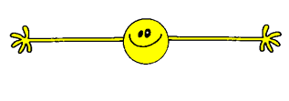
KÉSZLETELSZÁMOLÁS - MÉRLEGELT ÁTLAGÁRRAL -
2. ÁRUKÉSZLET
4. ELŐZETES.. ÁFA
4. FIZETENDŐ ÁFA
ESZKÖZSZÁMLÁK
T K
T K
T K
(NY) 1000
(NY) 200
(3) 1620
(1) 6000
FORRÁSSZÁMLÁK
(3) 5558,8
3. VEVŐK
(1) 1200
(2) 3500
T K
(2) 700
TF 10500
4. SZÁLLÍTÓK
Z. 4941,2
(3) 9720
T K
(NY) 1200
(1) 7200
(2) 4200
8. ELÁBÉ
9. ÁRBEVÉTEL
NY. NYITÓKÉSZLET 2 DB*500= 1000
T K
T K
1. ÁRUBESZERZÉS 10 DB*600= 6000
(3) 5558,8
(3) 8100
2. ÁRUBESZERZÉS 5 DB*700= 3500
3. ELADÁS 9 DB*900= 8100
EREDMÉNYSZÁMLÁK
4. ELÁBÉ ELSZÁMOLÁSA ÁTLAGÁRON: 10500/17=617,6 9*617,6 = 5558,8
5. ZÁRÓKÉSZLET: 8*617,6 VAGY 10500-5558,8=4941,2

Slide 55
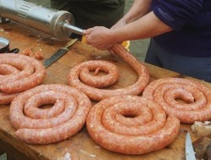
FIFO = FIRST IN FIRST OUT

Slide 56
KÉSZLETELSZÁMOLÁS - FIFO MÓDSZERREL -
2. ÁRUKÉSZLET
4. ELŐZETES.. ÁFA
4. FIZETENDŐ ÁFA
T K
T K
T K
ESZKÖZSZÁMLÁK
FORRÁSSZÁMLÁK
(NY) 1000
(3) 5200
(NY) 200
(3) 1620
(1) 6000
(1) 1200
(2) 3500
3. VEVŐK
(2) 700
T K
TF 10500
4. SZÁLLÍTÓK
Z. 5300
(3) 9720
T K
(NY) 1200
(1) 7200
(2) 4200
8. ELÁBÉ
9. ÁRBEVÉTEL
NY. NYITÓKÉSZLET 2 DB*500= 1000
T K
T K
1. ÁRUBESZERZÉS 10 DB*600= 6000
(3) 5200
(3) 8100
2. ÁRUBESZERZÉS 5 DB*700= 3500
EREDMÉNYSZÁMLÁK
3. ELADÁS 9 DB*900= 8100
4. ELÁBÉ ELSZÁMOLÁSA FIFO MÓDSZERREL:
2*500 + 7*600=1000+4200= 5200
5. ZÁRÓKÉSZLET: 3*600+5*700 = 5300 VAGY 10500-5200 = 5300

Slide 57
MIRŐL VOLT MA SZÓ?
MOST MÁR JOBBAN ÉRTJÜK A KÜLÖNBSÉGEKET A BEVÉTEL, HOZAM, ÁRBEVÉTEL VALAMINT A KIADÁS, KÖLTSÉG RÁFORDÍTÁS KÖZÖTT.
AZ ÉRTÉKELÉS KÖZVETLEN ÉS KÖZVETETT MÓDON, VALMINT EGYEDI ÉS CSOPORTOS MÓDSZEREKKEL IS MEGVALÓSÍTHATÓ.
57

